Slide 1

INSTITUTO FEDERAL DE EDUCAÇÃO, CIÊNCIA E TECNOLOGIA DA PARAÍBA
Coordenação do curso bacharelado de Engenharia Elétrica
CASIE
(Controlador automatizado do sistema de irrigação eficiente)
Integrantes:
Ildja Viviane
Victor Oliveira
Sara Victória
Disciplina: Técnicas de Programação
Professor: Patric Lacouth

Slide 2

CASIE

Slide 3
SUMÁRIO
01
Sobre
05
Passo a Passo
02
Circuito
06
Referências
03
Aplicações
10
Agradecimentos
04
Conexão WEB - QT

Slide 4
SOBRE
CAISE é um protótipo de um irrigador automático desenvolvido para área de jardinagem, principalmente para prédios. Sua aplicação também pode ser exercida para hortaliças. Os protótipos são torres com sensores de luminosidade e umidade do solo que enviam dados via WEB, possibilitando acompanhamento em tempo real do processo. O aplicativo foi elaborado pelo QtCreator e um servidor online no Heroku, utilizando Flask e Bootstrap para o usuário monitorar o processo remotamente.

Slide 5
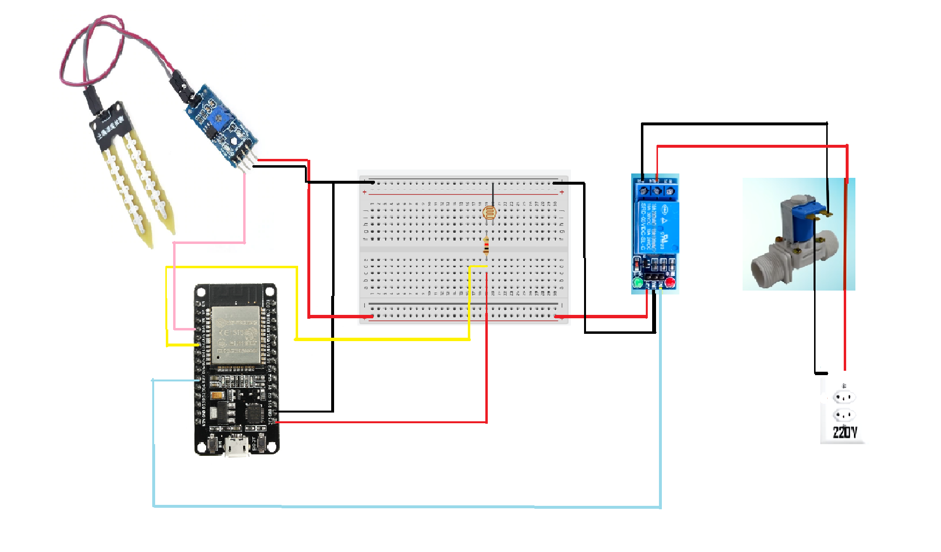
CIRCUITO

Slide 6
Aplicações
As aplicações do sensor de umidade e da válvula são principalmente para sistemas de controle de fluxo de água, como:
Irrigação por gotejamento automatizada;
Irrigação tradicional de jardins;
Controle de fluxo de água;
Aquisição de dados sobre umidade do solo para monitoramento e análises;

Slide 7
QtCreator e Servidor
QtCreator
Criação da interface gráfica para a comunicação entre o circuito, através da conexão com a esp32, e o usuário.
Flask
Framework web escrita em Python que facilita a criação e o gerenciamento de um servidor online.
Heroku
Hospedagem no Heroku, uma plataforma cloud que permite o deploy de aplicações para desenvolvedores.
Bootstrap
O Bootstrap é um framework de código aberto para desenvolvimento com HTML, CSS e JS. > Criação de sites <

Slide 8
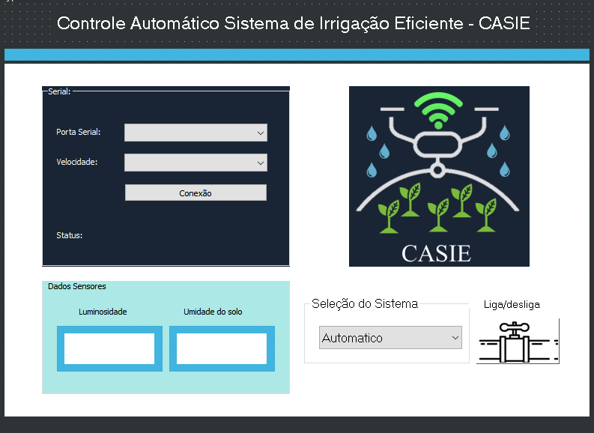
Imagem do qt

Slide 9
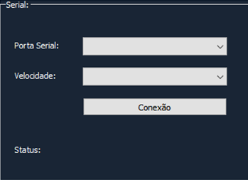
Porta serial imagem qt

Slide 10
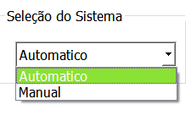

Slide 11
Conexão
ESP – WROOM32
INTERLOCUTOR
WEB
QT CREATOR

Slide 12

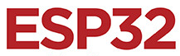

REFERÊCIAS
Bootstrap >> https://getbootstrap.com/
Datasheet ESP 32
https://www.alldatasheet.com/datasheet-pdf/pdf/1148026/ESPRESSIF/ESP32-WROOM-32.html
Qt Documentation >> http://doc.qt.io/

